Slide 1


당신이 원하는 강의를 검색하세요
WWW

Slide 2
WHO?
우리 팀을 소개합니다
WWW
팀원
Woman Will Win
김수민
전원 여성으로만 구성된 팀
김향이
필요한 정보를 검색할 수 있는 시스템이라는 의미와 함께
손규리(PM)
여성팀이 이길 것이라는 포부를 담았습니다.
최수진

Slide 3
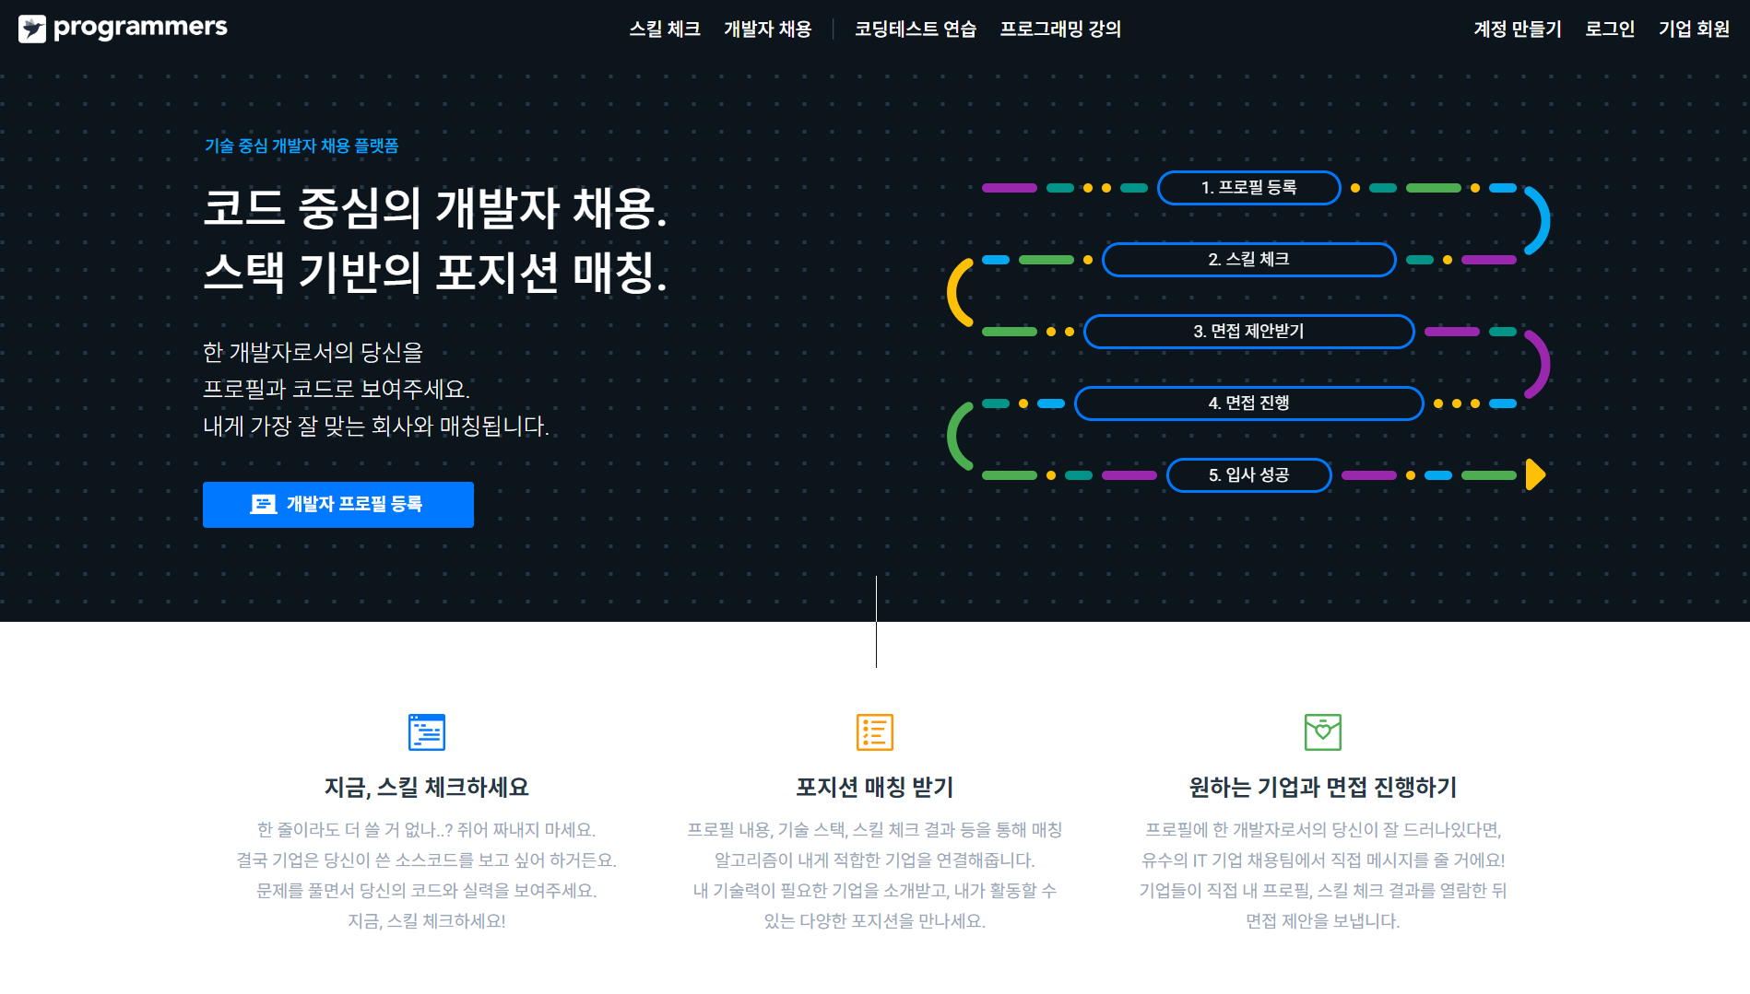
WWW는?
WHAT?
[프로그래머스]를
벤치마킹한
초보 프로그래머들을 위한 인터넷 강의 플랫폼

Slide 4
기존사이트 SWOT 분석
WHY?
STRENGTH
WEEKNESS
OPPORTUNITY
THREAT
프로그래밍 강의 수강을 통한 실력 향상
언제 어디서나 코딩 실습
검색 기능 부재
알아보기 힘든 강의 분류
초보자에게 불친절한 문제와 설명
코딩테스트 결과를 채용 과정에 활용
경쟁 사이트 존재

Slide 5
어떻게 만들까?
HOW?
언어별, 난이도별로 강의를 분류하여 누구나 알기 쉽게
궁금한게 있으면 바로바로 질문할 수 있는 Q&A
강의 검색 기능 강화
초보자에게 적합한 난이도의 문제와 자세한 설명
간편하게 코딩테스트 응시

Slide 6
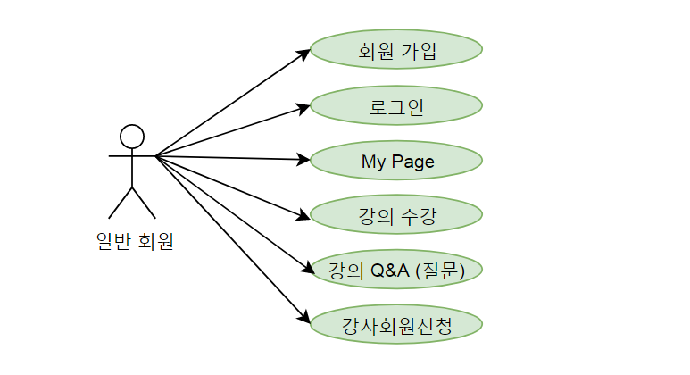
Use Case Diagram

Slide 7
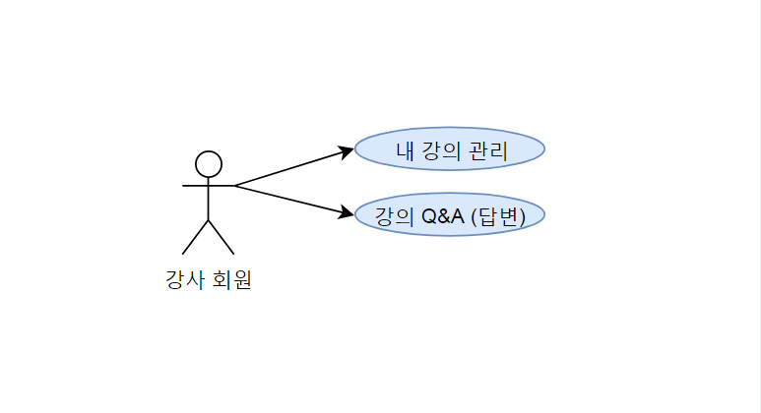
Use Case Diagram

Slide 8
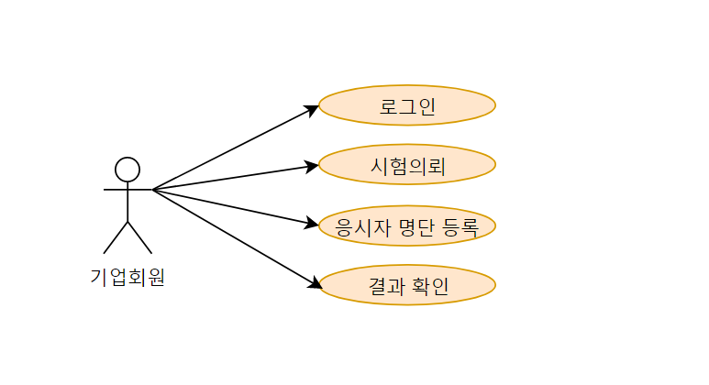
Use Case Diagram

Slide 9
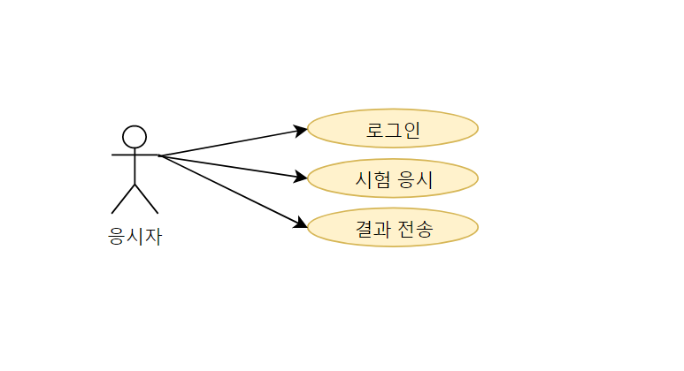
Use Case Diagram
04

Slide 10
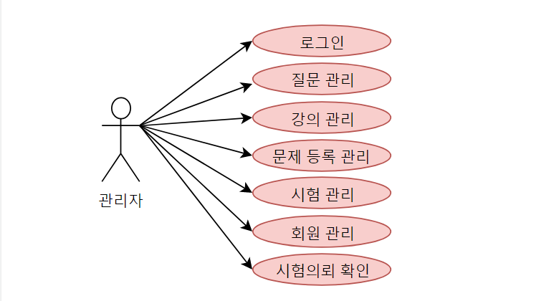
Use Case Diagram

Slide 11
Menu
WWW
로그인
회원가입
강의
채용 테스트
고객센터
HTML/CSS
응시자 로그인
공지사항
Java
FAQ
JavaScript
Q&A
C++​
C#
SQL

Slide 12
Menu
마이페이지
일반 회원
강사 회원
기업 회원
마이페이지
마이페이지
마이페이지
계정관리
강의관리
채용테스트 관리
로그아웃
문제관리
계정관리
계정관리
로그아웃
로그아웃

Slide 13
Menu
관리자 모드
카테고리 관리
회원 관리
결제 관리
통계 관리
대분류 관리
승인 신청 관리
강의결제 관리
전체 회원 정보
회원 권한 관리

